Slide 1
Научно-производственное объединение ЗАО «Крисмас+»
Учебно-методический комплект «Санитарно-пищевая экспресс-лаборатория учебная СПЭЛ-У»
Евгения Константиновна Орликова,
Ведущий методист учебного центра
ЗАО «Крисмас+», канд.пед.наук

Slide 2
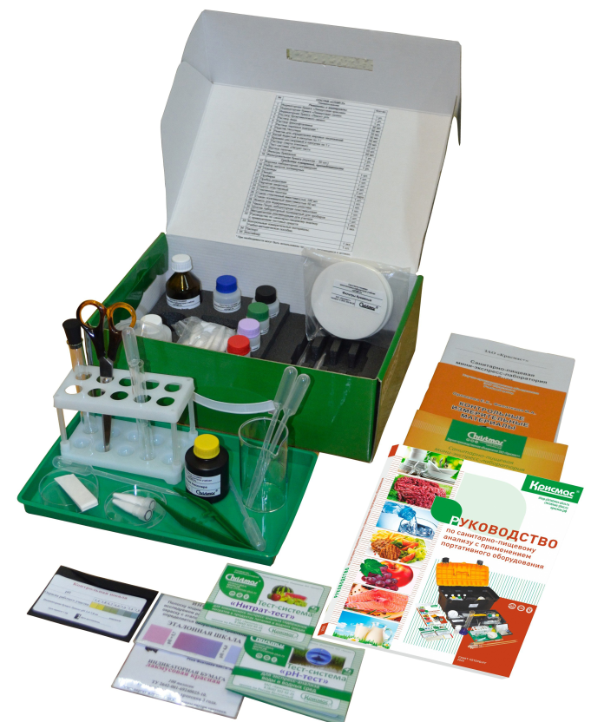

Slide 3
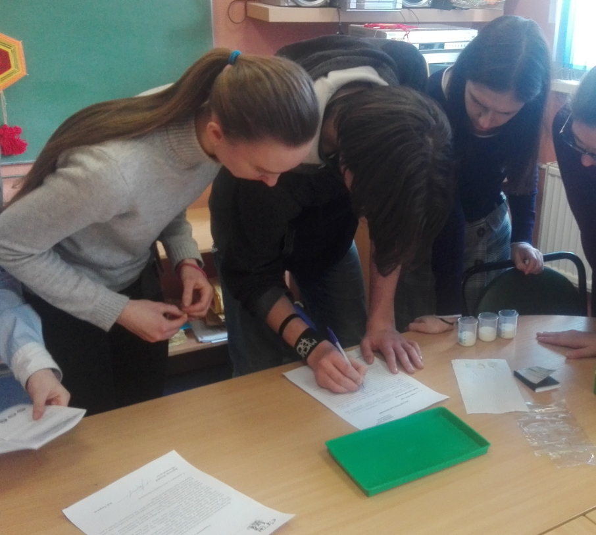
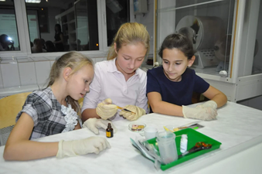
ОБЛАСТИ ПРИМЕНЕНИЯ
Основное общее образование
Среднее общее образование
Дополнительное образование детей

Slide 4
НАЗНАЧЕНИЕ
Фронтальные и демонстрационные лабораторные работы, проектно-исследовательские работы, предусматривающие практическую оценку показателей качества и безопасности пищевых продуктов и продовольственного сырья, а также состояния кухонного и столового инвентаря с использованием методов тестового химического анализа.
Промежуточный контроль соответствия технологии обработки продуктов питания и гигиенического состояния столового инвентаря
Примерные образовательные программы по «Технологии» 5-9 класс.
Раздел «Технологии обработки пищевых продуктов»
Пост технологический контроль качества готовых блюд
До технологический контроль пищевого сырья
Другие учебные курсы, включающие темы «Безопасность питания и здоровье человека» (биология, ОБЖ, химия и т.д.)

Slide 5
Реализация целей и задач образования
Проверенные химико-аналитические тестовые методики оценки качества пищевых продуктов
Специализированный практикум, поддерживающий новую концепцию содержания курса «Технология»
Функциональная грамотность, познавательная компетентность, социально-личностное развитие

Slide 6
Экономическая обоснованность
Лёгкая интеграция в образовательный курс «Технология»
Предлагаемые практические работы основаны на химико-аналитических методиках согласующихся с действующими ГОСТ на методики оценки качества пищевых продуктов
Не требует дополнительных затрат для ввода в эксплуатацию
Не требует затрат электроэнергии
Не требует дополнительной специализированной подготовки педагогов
Достаточный ресурс расходной части
Комплекты пополнения расходной части

Slide 7
Повышение эффективности образования
Рост мотива-ции к обучению
Проверен-ные тестовые методики, соответст-вующие ГОСТ
Межпред-метные связи
Развитие навыков коммуни-кации
Обогаще-ние образова-тельной среды ОО
Предвари-тельная апробация и широкое внедрение изделий
Качест-венная профориен-тация

Slide 8
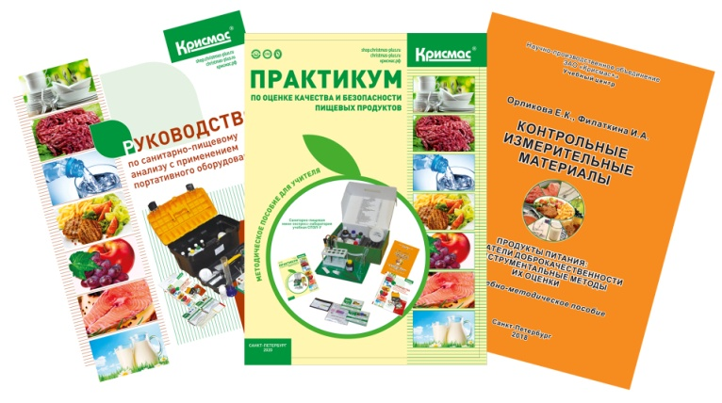
УМК СПЭЛ-У – готовое решение для педагогов
Учебно-методические пособия, дидактические и инструктивные материалы
Посуда и принадлежности
Химические растворы и реагенты, тестовые средства

Slide 9
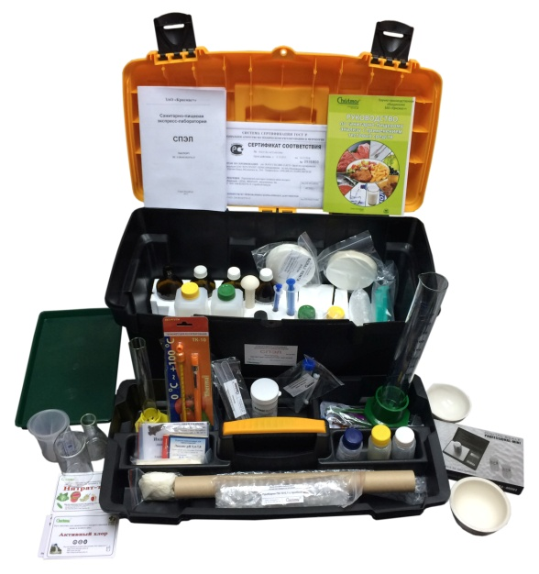
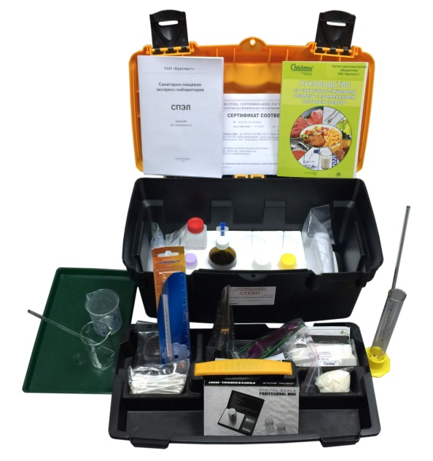
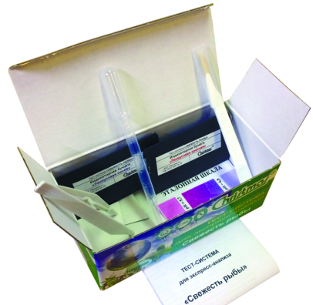
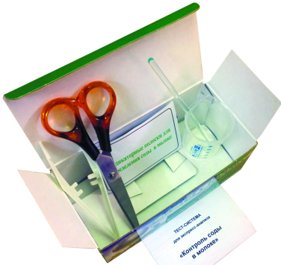
Предпрофильная подготовка Профессиональные комплекты оборудования
СПЭЛ «Контроль качества продуктов питания»
Тест-комплекты для санитарно-пищевого анализа
СПЭЛ «Контроль столового инвентаря»

Slide 10
ПРОИЗВОДСТВО + КОМПЛЕКСНОЕ ОСНАЩЕНИЕ ЛАБОРАТОРИЙ
8 (800) 302-92-25 – звонок по России бесплатный
Спасибо за внимание!
8 (800) 302-92-25 (бесплатно по РФ)
info@christmas-plus.ru
christmas-plus.ru, крисмас.рф, u-center.info

